Slide 1

Készítette: Füleczki Mózes Márk és Mikó Viktor

Slide 2
Bevezetés
Cél: Egy egyszerűen használható receptmegosztó felület létrehozása
Egyéni profilokkal
Felhasználók által feltöltött tartalommal
Recept értékelésekkel (kommentek formájában)
Konyhai segédletekkel

Slide 3
Miért csináljuk a projektet?
Úgy gondoltuk, hogy a legtöbb recept / főzős oldal nem elég interaktív, és nincsenek hasznos tippek illetve trükkök rajtuk amiket a felhasználók osztanak meg másokkal. Ezen szeretnénk a Receptbázissal változtatni.

Slide 4
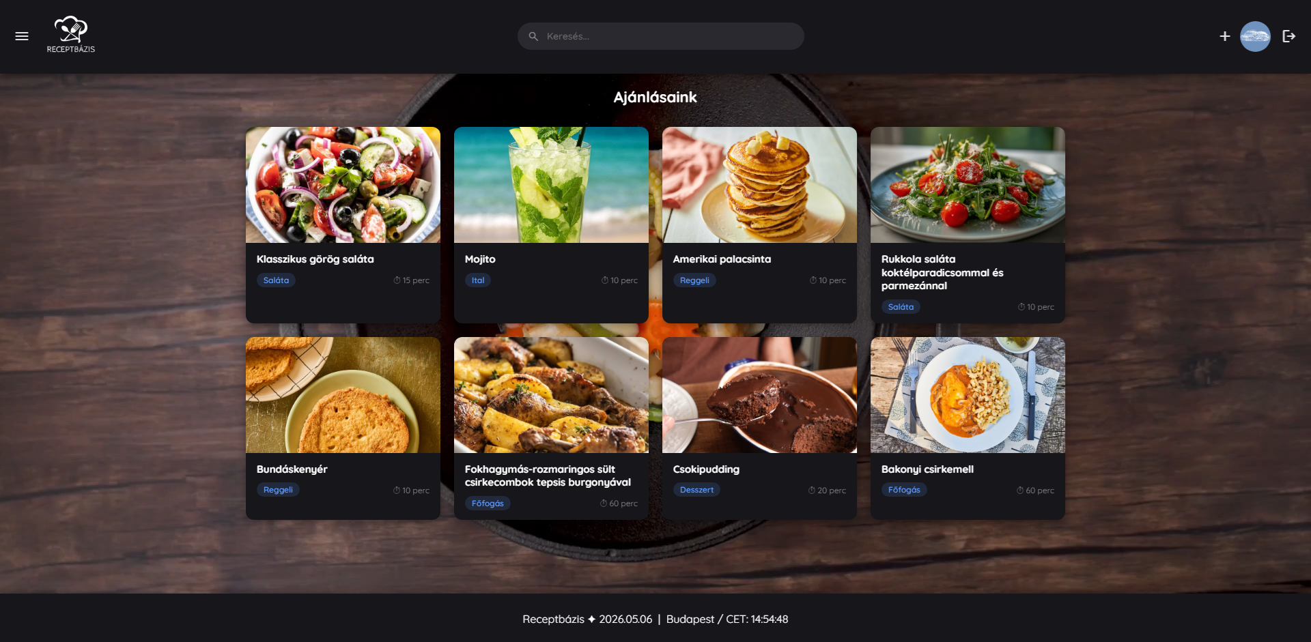
A főoldalon véletlenszerű ajánlások érhetőek el, és rákattintáskor átirányít a recept oldalára

Slide 5
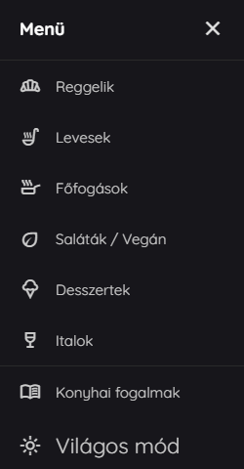
Oldalunk kategóriák szerinti kereséssel is rendelkezik

Slide 6
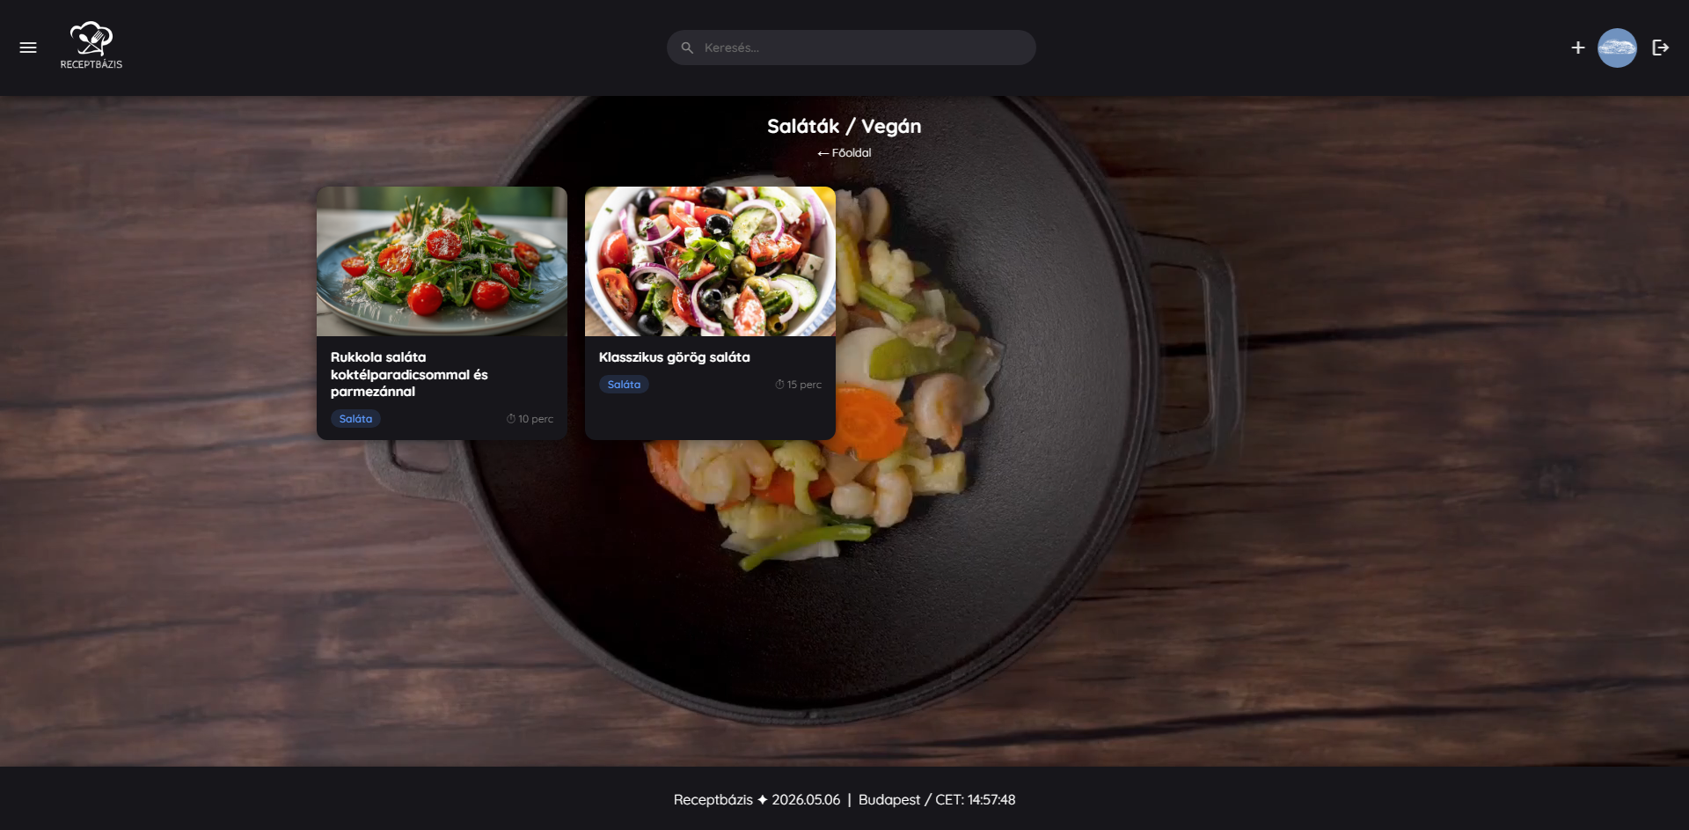

Slide 7
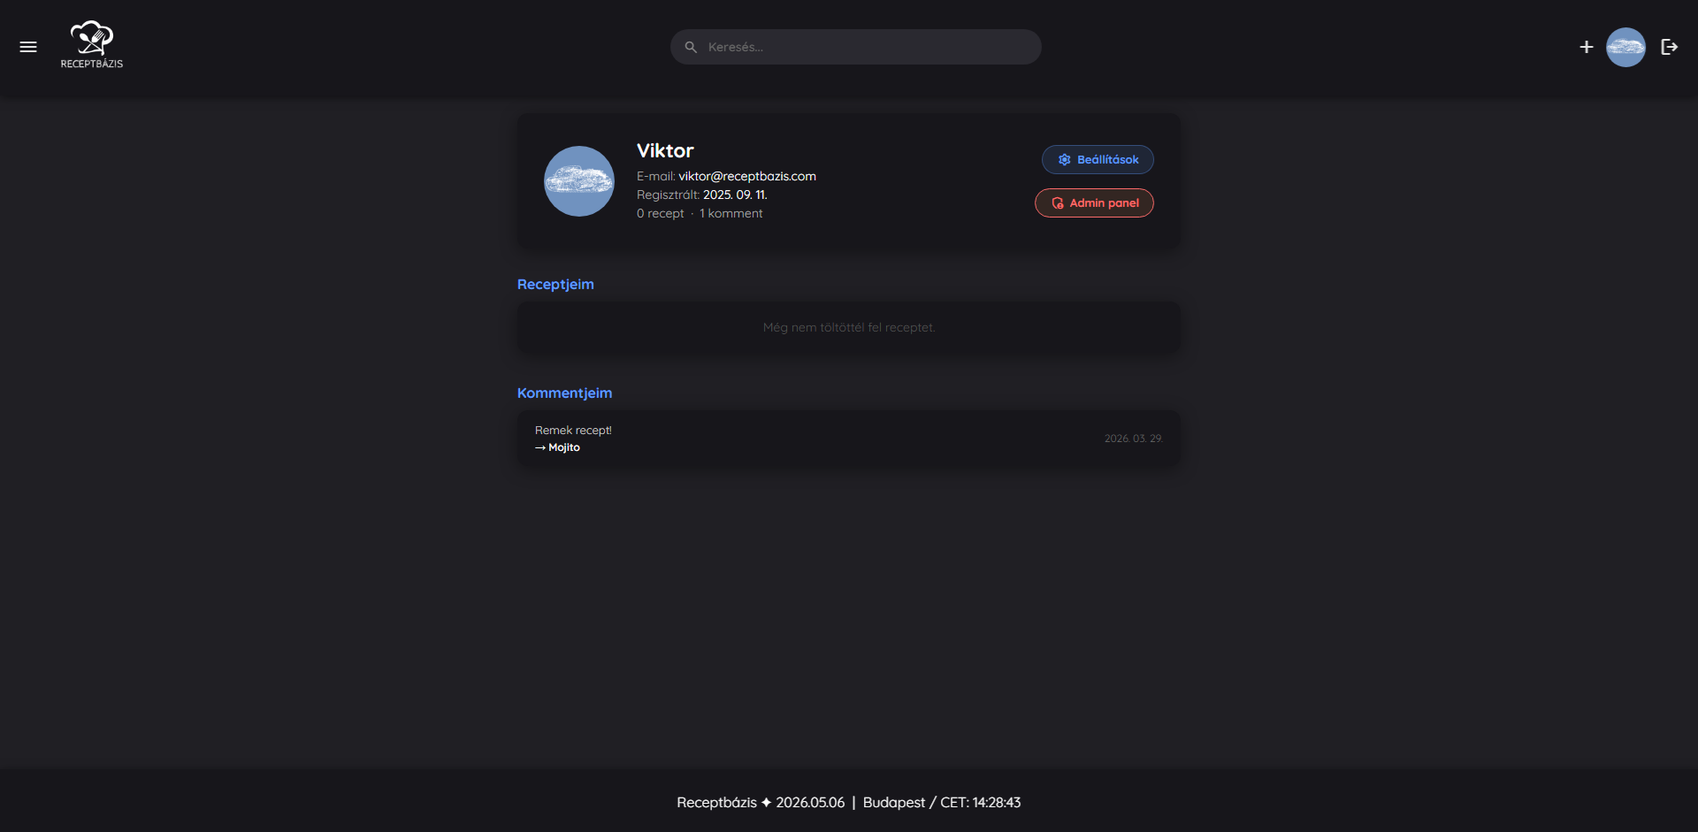
A felhasználói profil kinézete saját szemszögből

Slide 8
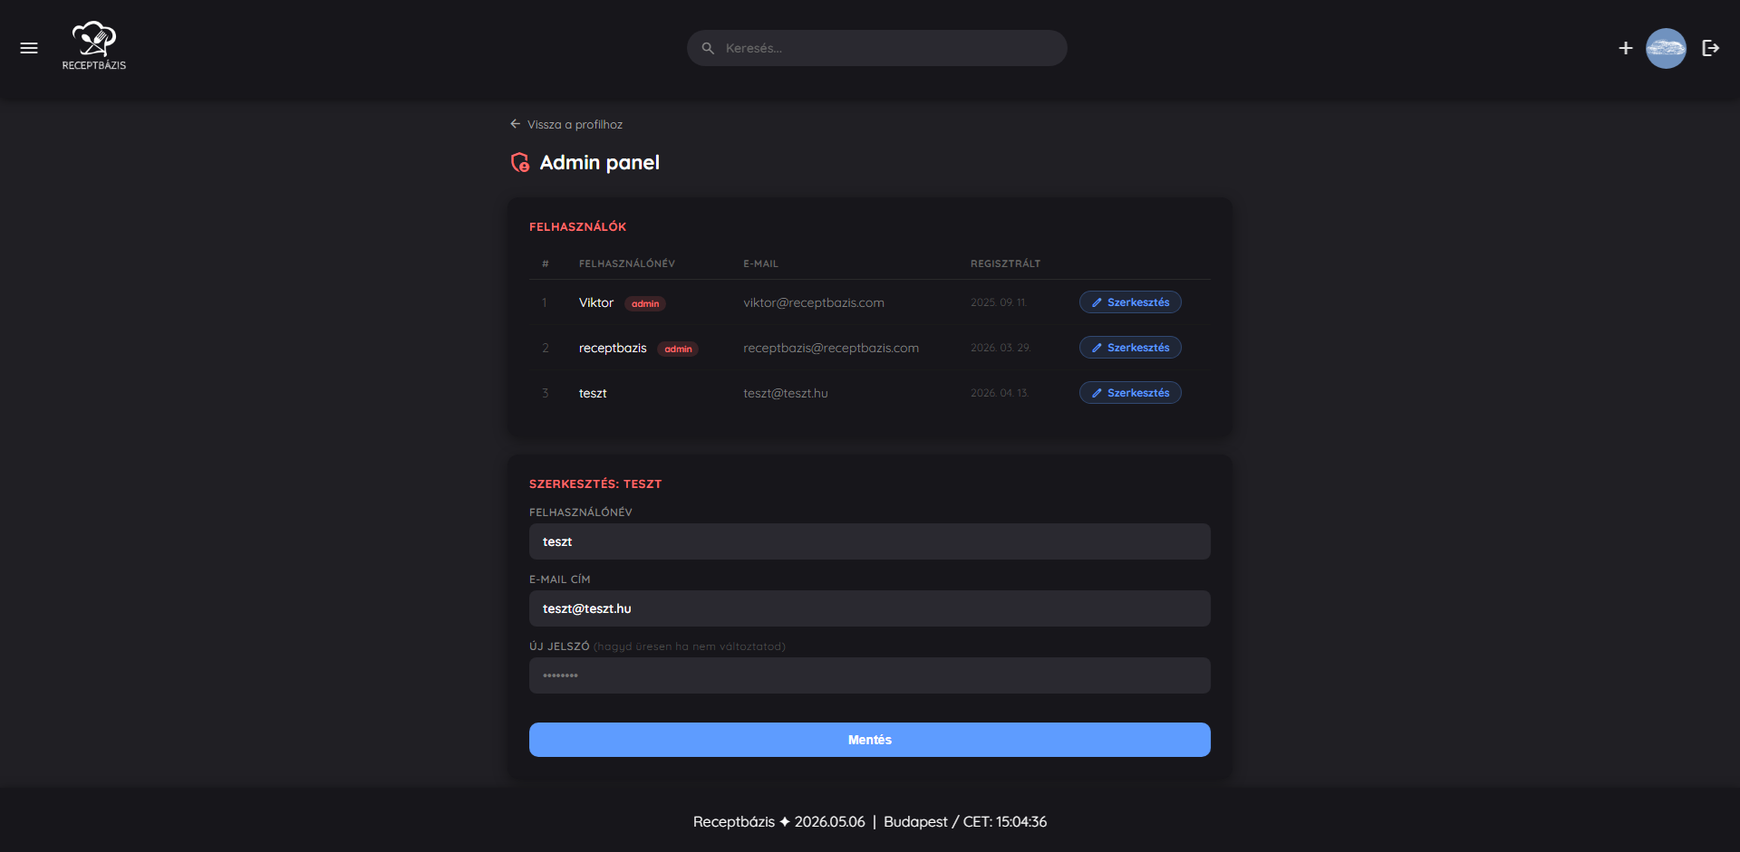
Admin panelünk kinézete

Slide 9
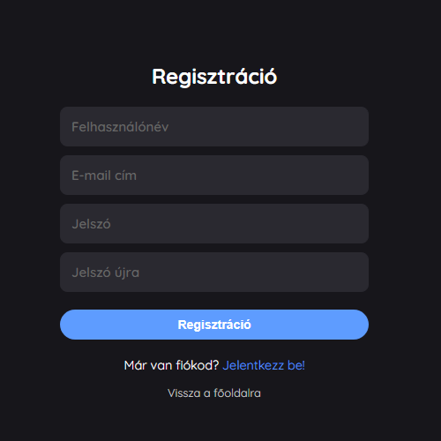
Regisztráció
MySQL-ben Elmentett Felhasználói adatok
(Felhasználónév, E-mail és Jelszó)

Slide 10
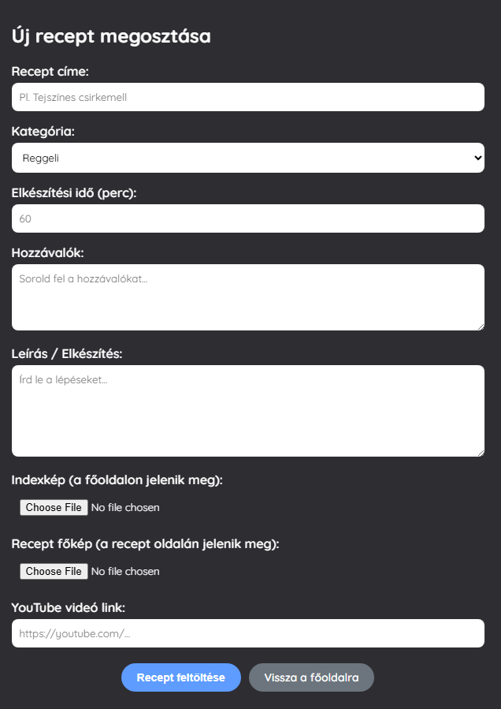
Egyszerű adatfeltöltés a
felhasználók számára

Slide 11
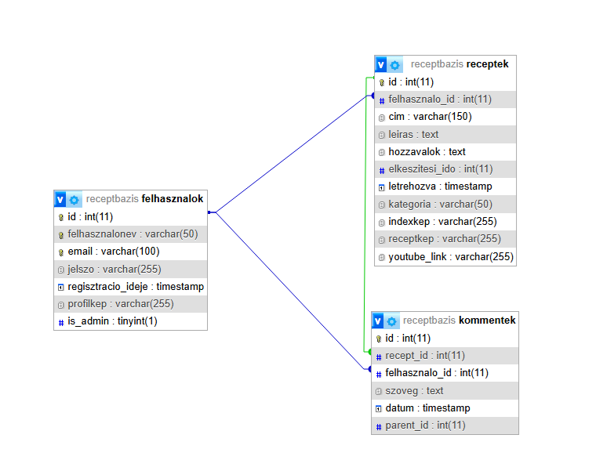
Az SQL adatbázisunk kapcsolatai

Slide 12
Használt technológiák
PHP
CSS
JavaScript
SQL (MySQL)

Slide 13
Funkciók
Profil készítése és szerkesztése
Egyszerű felhasználó általi tartalom feltöltés
Kommentek írása más felhasználók által feltöltött tartalom alá
Oldal kinézetének testreszabása (sötét és világos téma)

Slide 14
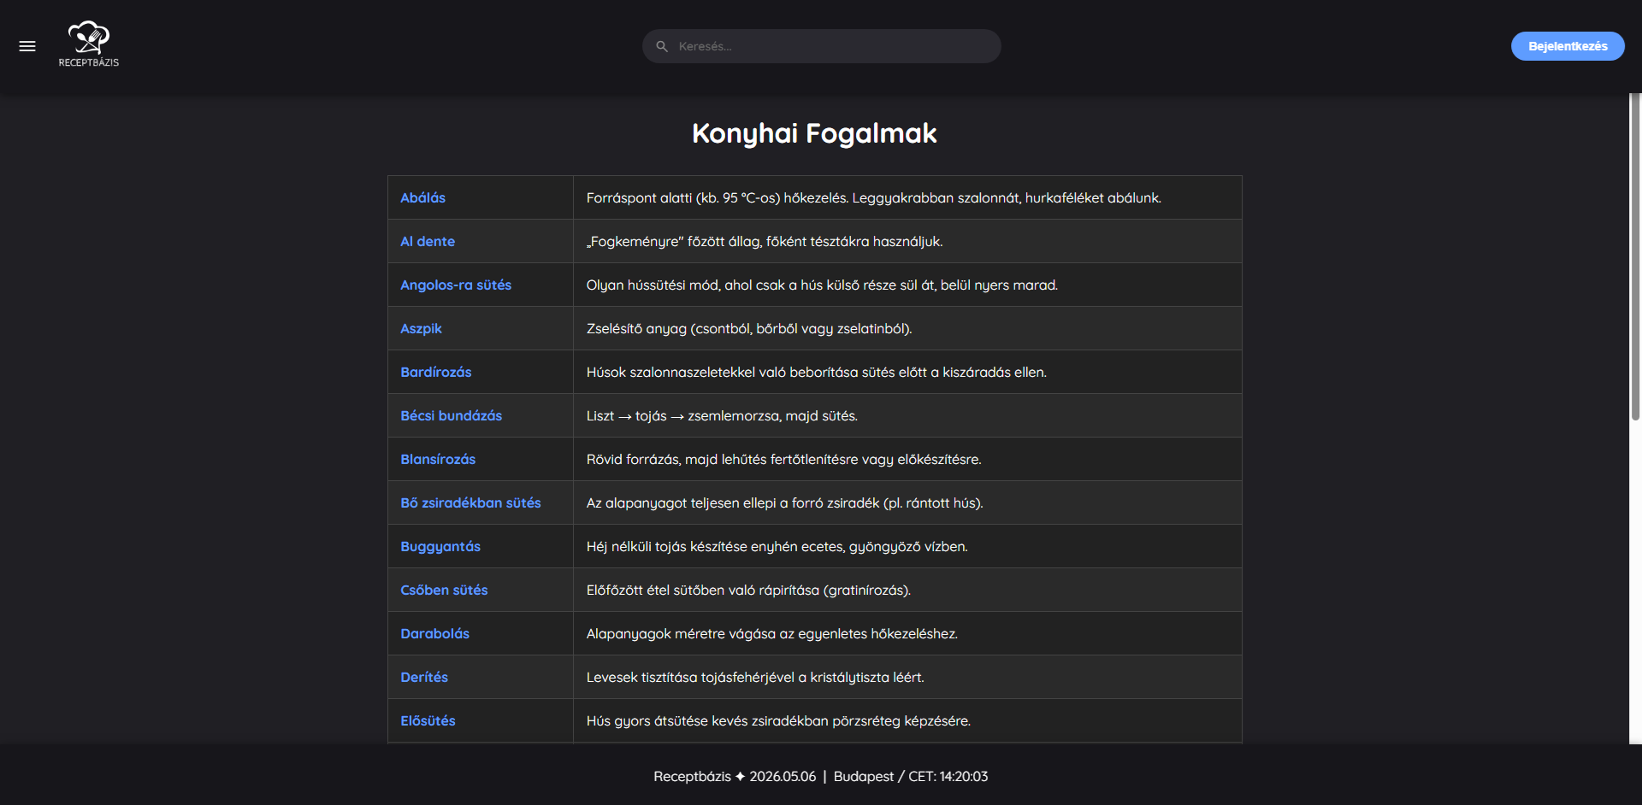
Az oldalunk Konyhai Fogalmak része

Slide 15
Munkamegosztás
Mikó Viktor: Frontend fejlesztése, és útmutató készítése
Füleczki Mózes Márk: Backend fejlesztése, illetve a dokumentáció készítése

Slide 16
További terveink a projekttel
Kommentek, és receptek szerkesztésének hozzáadása.
Receptek megoszthatóságának egyszerűbbé tétele: (Instagram, Facebook, Twitter / X instant megosztás)
Felhasználói profilok státuszainak hozzáadása:
Korlátozás nélküli felhasználó
Részben korlátozott (Egy hétig nem tölthet fel tartalmat,
illetve nem kommentelhet),
Kitiltott (nem kommentelhet, tölthet fel recepteket és nem
készíthet új profilt.)

Slide 17
Köszönjük a figyelmet!

